Slide 1
REDE INTEGRADA DE PREVENÇÃO À CORRUPÇÃO
Implantação:
CONACI - Conselho Nacional de Controle Interno

Slide 2
REDE INTEGRADA DE PREVENÇÃO À CORRUPÇÃO
Objetivo Geral
Criar uma comunidade de aprendizagem e de intercâmbio de informações entre os membros do CONACI, que possibilite a sinergia para o desenvolvimento de projetos de interesse mútuo e o compartilhamento de bases de dados.

Slide 3
Objetivos Específicos:
Criar fóruns permanentes para discussão de temas pertinentes;
Fixar entendimentos sobre assuntos relevantes ao CONACI;
Compartilhar em tempo real as boas práticas surgidas das atividades desenvolvidas pelas entidades membros do CONACI;
Compartilhar, em tempo real, bases de dados e demais informações para serem utilizadas nos trabalhos dos membros do CONACI.

Slide 4
Metodologia:
Aquisição ou desenvolvimento de plataforma online que congregue os servidores das instituições filiadas ao CONACI e suporte as seguintes funcionalidades:
a) aplicativo wiki para tratar de verbetes e temas de interesse do CONACI;
b) perfil de usuário;
c) grupos temáticos de interação e discussão;

Slide 5
REDE INTEGRADA DE PREVENÇÃO À CORRUPÇÃO
Metodologia:
(continuação...)
d) alimentador de notícias em formato linha do tempo;
e) Compartilhamento de bases de dados específicas de cada entidade membro, que podem ser úteis para os demais, como folha de pagamento, junta comercial, fornecedores, etc.
f) outros recursos como chat, páginas, opções para curtir e compartilhar conteúdo.

Slide 6
Metodologia:
(Continuação...)
Como alternativa imediata, e para validação da idéia, utilizar o Fórum do site CONACI para este fim específico, conforme exemplo de telas a seguir;
Designar um membro para ser o moderador do Fórum;
Criar áreas temáticas no fórum e, em casos específicos, limitar o acesso com senha;
Divulgar e estimular o uso pelos servidores atuantes na prevenção à corrupção.

Slide 7
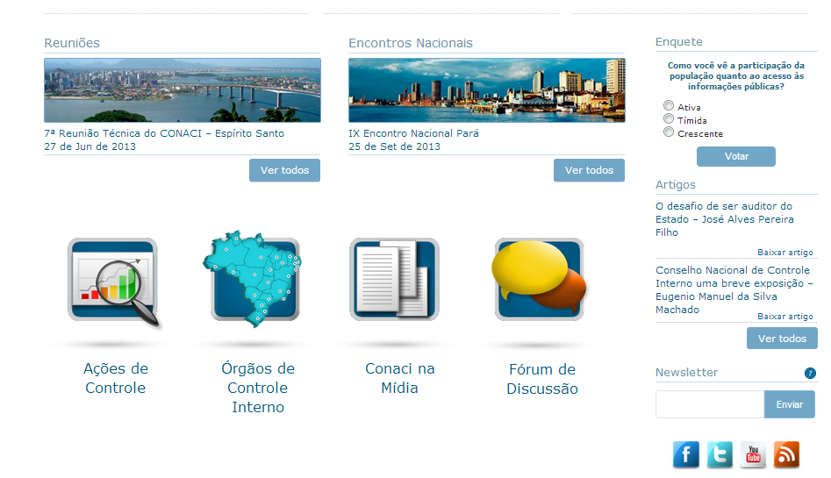
REDE INTEGRADA DE PREVENÇÃO À CORRUPÇÃO
Tela 1 – Site do CONACI

Slide 8
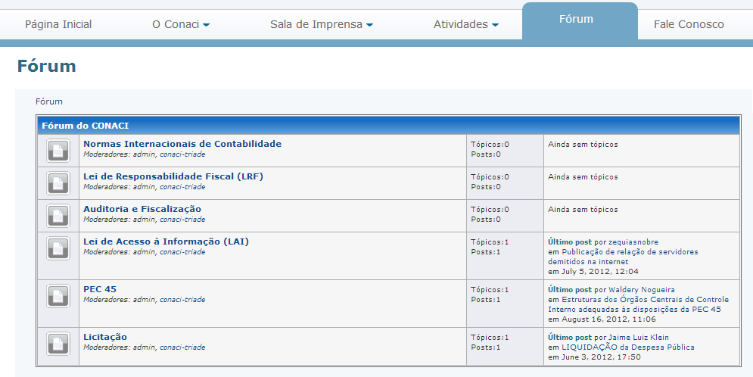
REDE INTEGRADA DE PREVENÇÃO À CORRUPÇÃO
Tela 2 – Página inicial do Fórum.
Aqui será incluído o Tema “Prevenção à Corrupção”

Slide 9
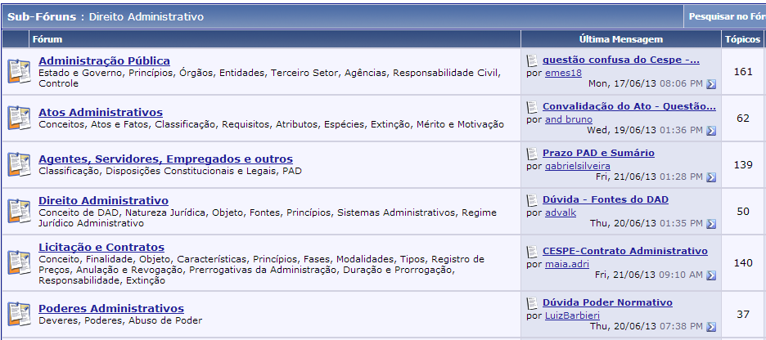
Tela 3 – Exemplo de Subfóruns.
Aqui é onde podem ser criadas as áreas temáticas

Slide 10
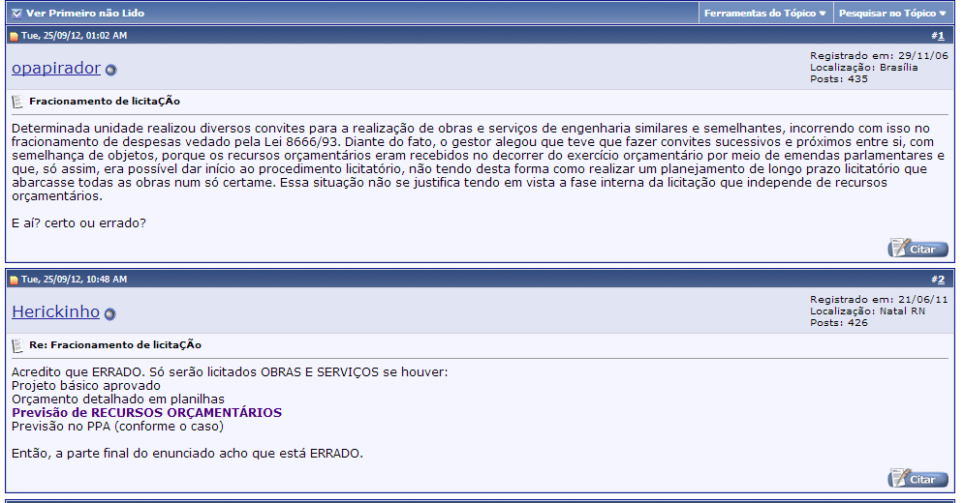
REDE INTEGRADA DE PREVENÇÃO À CORRUPÇÃO
Tela 4 – Tópicos nas áreas temáticas
onde as discussões e
trocas de informações ocorrem.

Slide 11
Escopo do projeto:
Desenvolvimento de uma rede social corporativa que possibilite aos seus usuários o compartilhamento de idéias, experiências bem sucedidas, descobertas e estudos nas áreas da governança, ética e fomento ao controle social gerando, de forma colaborativa, mais valor para as cada membro, que seria possível a qualquer deles caso o trabalho fosse realizado de forma isolada pelas próprias entidades membros.

Slide 12
Publico alvo:
Entidades membros do CONACI.

Slide 13
REDE INTEGRADA DE PREVENÇÃO À CORRUPÇÃO
Resultados Esperados:
reunião de talentos de diferentes origens e áreas de atuação, compartilhando idéias e desenvolvendo o capital intelectual;
acesso e comunicação direta: em segundos, uma informação pode se tornar acessível via internet;
Intercâmbio de informações que podem ser cruzadas em projetos do tipo ODP;

Slide 14
REDE INTEGRADA DE PREVENÇÃO À CORRUPÇÃO
Resultados Esperados:
discussão de problemas e soluções inerentes as áreas de atuação dos membros do CONACI;
aproximação hierárquica;
criação de banco de dados para o armazenamento de experiências que poderão ser utilizadas posteriormente.

Slide 15
REDE INTEGRADA DE PREVENÇÃO À CORRUPÇÃO
Disponibilização:
via rede mundial de computadores;
fisicamente alocada em um servidor na sede do CONACI ou em ambiente profissional de armazenamento de informações.

Slide 16
Implantação/ Estruturação:
A implantação compreenderá o tempo necessário para a aquisição ou desenvolvimento da plataforma e sua disponibilização na internet;
A implantação poderá ser iniciada com o uso do fórum, como forma de Projeto Piloto;
A estruturação da plataforma ocorrerá a medida que os usuários membros do CONACI compartilharem seus projetos na rede.

Slide 17
Planejamento das ações:
Termo de Cooperação Técnica a ser adotado pelos Estados representados no CONACI;
Contratação de consultoria para identificar, construir e avaliar os indicadores de alcance e efetividade dos projetos;
Contratação de empresa para o desenvolvimento de plataforma online e sua disponibilização via internet.

Slide 18
Projetos aptos ao compartilhamento imediato:
Dimensão da governança:
Orientação técnica e normativa (CE);
Controle interno preventivo (CE);
Mapeamento de Riscos de Corrupção (GO);
Desenho de trilhas de auditoria (GO/ES);
Capacitações das equipes (GO/ES).

Slide 19
Projetos aptos ao compartilhamento imediato:
Dimensão da ética:
Código de ética (CE, GO/ES)
Comissões de ética (CE/ES)

Slide 20
Projetos aptos ao compartilhamento imediato:
Dimensão do fomento ao controle social:
Portal da transparência (CE, GO, ES);
Acesso a informação (CE, GO, ES);
Ouvidoria (CE, GO, ES);
Educação social (CE);
Guia de requisitos e boas práticas para construção de portais de transparência municipais (ES);
Conteúdos para cartilhas, palestras, cursos, seminários sobre transparência e controle social da administração pública (GO, ES);
Cartilha eletrônica sobre Controle Social (GO).

Slide 21
Custos:
Após definição da plenária do CONACI, o projeto deverá ser encaminhado a empresas interessadas em fornecer o serviço, para apresentação de orçamento.
Os recursos para execução do projeto poderão ser captados junto a agentes financeiros tais como: Governo da Inglaterra, PROMOIN ou, com recursos próprios do CONACI.

Slide 22
Equipe Técnica:
Maria D'Abadia de Oliveira Borges Brandão
Coordenadora / GO
Rogelio Pegoretti Caetano Amorim
Membro / ES
Roberto Paulo Amoras
Membro / PA
Paulo Roberto de Carvalho Nunes
Membro / CE

